Slide 1


Unità di apprendimento 1
Architettura di rete e formati per lo scambio dei dati

Slide 2
Unità di apprendimento 1 Lezione 3
La comunicazione nel Web con
protocollo http

Slide 3
In questa lezione impareremo:
le caratteristiche del protocollo HTTP
la struttura dei messaggi HTTP
I codici di stato

Slide 4
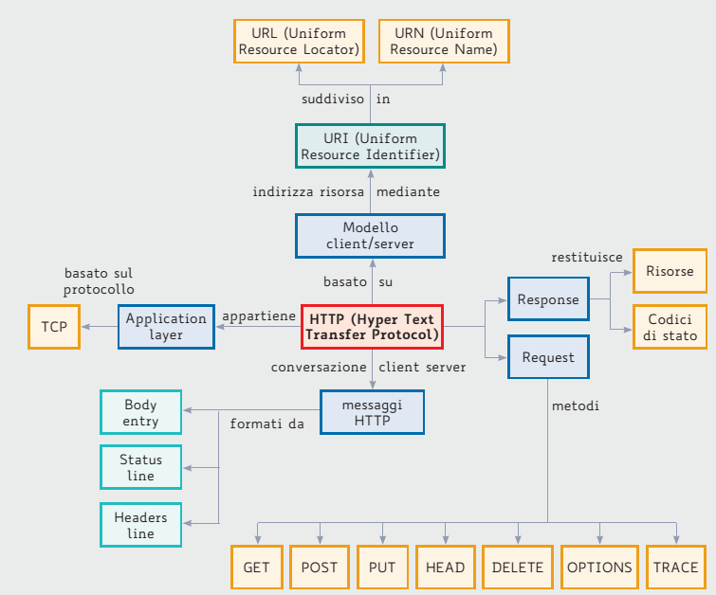

Slide 5
HTTP e il modello client/server
HTTP è un protocollo usato per trasmettere risorse, non solo file.
Una risorsa è identificata da un URI o URL.
Il tipo più comune di risorsa è un file, ma può anche essere il risultato di una query generato dinamicamente, l’uscita di uno script CGI, un documento disponibile in diversi linguaggi, o altro ancora.

Slide 6
HTTP e il modello client/server
Vediamo le definizioni del W3C (World Wide Web Consortium):
• URI (Uniform Resource Identifier) : “set generico di nomi o indirizzi che rappresentano stringhe assegnate alle risorse”;
• URL(Uniform Resource Locator) : “termine informale, utilizzato solo nelle specifiche tecniche, associato a popolari protocolli quali HTTP,FTP, mailto, ... ecc.”.

Slide 7
HTTP e il modello client/server
Sono state definite due versioni del protocollo HTTP
HTTP/1.0 (anno 1996)
HTTP/1.1(anno 1999)
La versione 1.1 permette di specificare una connessione permanente, oltre a consentire il criptaggio di alcuni dati.
Per connessione permanente si intende una richiesta e la risposta all’interno della stessa connessione, grazie al server che lascia aperta la connessione TCP dopo aver spedito la risposta

Slide 8
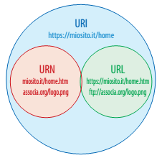
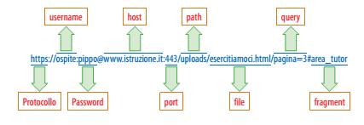
HTTP e il modello client/server
Vediamo un esempio di indirizzo URI:

Slide 9
Il protocollo HTTP
HTTP è un protocollo di testo che fornisce il livello di trasporto a tutti i protocolli applicativi basati su di esso
Possiamo dire che il Web (WWW) è nato dall’insieme di diverse tecnologie, le principali sono HTML, URL e HTTP.

Slide 10
Il protocollo HTTP
Il protocollo HTTP per comunicare utilizza sessioni
ciascuna sessione inizia stabilendo per prima cosa una connessione TCP al server
utilizza di default la porta TCP 80,
effettua poi una richiesta(request) contenente un URL
In risposta, il server
produce e restituisce il file richiesto
chiude la connessione TCP immediatamente dopo.

Slide 11
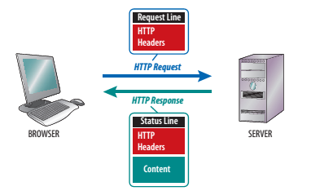
Il protocollo HTTP
Conversazione client-server
Ogni conversazione tra cliente server sul Web inizia con una richiesta (request) rappresentata da un messaggio di testo creato dal client in formato HTTP.
Il client in via la richiesta al server, quindi attende la risposta(res\ponse).

Slide 12

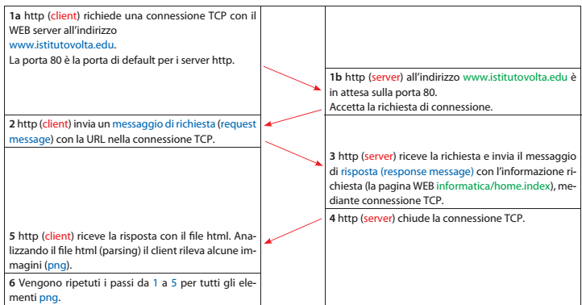
Ipotizziamo di volere richiedere una pagina composta da un file HTML e da alcune immagini in formato png all’indirizzo www.istitutovolta.edu/informatica/home.index.

Slide 13
Tipi di connessioni
Esistono due tipi di connessione permanente:
connessione permanente incanalata
connessione permanente non incanalata
Nella versione non incanalata il client passa una nuova richiesta solo quando la risposta alla precedente è stata ricevuta.
Nella versione incanalata le richieste vengono via via aggiunte a una coda chiamata pipeline, mentre le risposte vengono processate e inviate nello stesso ordine delle richieste.

Slide 14
I messaggi HTTP
Durante una connessione e una comunicazione HTTP cliente server si scambiano messaggi di richiesta e di risposta, entrambi formati da:
una riga iniziale;
un’intestazione (header), anche assente;
una riga vuota;
un corpo del messaggio (body), anche assente;

Slide 15
Messaggio di richiesta: Request HTTP
La prima riga della request contiene la versione del protocollo HTTP utilizzato
nelle righe successive vengono indicate gli header (intestazioni), rappresentate da diversi elementi, ciascuno dei quali composto da un nome, seguito dai due punti (:) e da un valore
ogni riga rappresenta un distinto header

Slide 16
Messaggio di richiesta: Request HTTP
Gli header più comuni sono:
la versione del browser che prende il nome di User-Agent;
l’host presente nell’URL;
il parametro l (per i tipi di documento che supportano il tipo MIME

Slide 17

Messaggio di richiesta: Request HTTP
Una HTTP request è un messaggio testuale inviato dal client al server HTTP ed è formato da tre elementi:
riga di richiesta
Intestazione HTTP (header)
corpo del messaggio(message body)

Slide 18
Messaggio di richiesta: Request HTTP
Riga di richiesta
La riga di richiesta contiene:
il metodo (Method) che può essere:
GET (versione HTTP 0.9),
DELETE, GET, HEAD, LINK, POST, PUT, UNLINK(versione HTTP 1.0),
CONNECT, DELETE, GET, HEAD, POST, PUT, OPTIONS, TRACE (versione HTTP 1.1);
l’URI (o URL) è l’identificativo di risorsa richiesta al server;
la versione (Version) può assumere i valori HTTP/1.0 o HTTP/1.1.

Slide 19
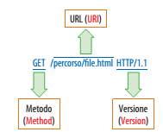

Messaggio di richiesta: Request HTTP
Un esempio di riga di richiesta HTTP è:
In questo caso possiamo notare
che il metodo richiesto è GET l’URI è rappresentato
dal path name nel formato /percorso/file.html
si tratta di un file in formato html presente nella sottodirectory della radice del server chiamata /percorso

Slide 20

Intestazione HTTP (header)
L’intestazione HTTP (header) contiene tutte le informazioni necessarie per l’identificazione del messaggio.
È formata da diverse righe, ciascuna delle quali rispetta il formato:
e sono classificate in:
intestazioni generali
intestazioni della richiesta
intestazioni del corpo dell’entità

Slide 21
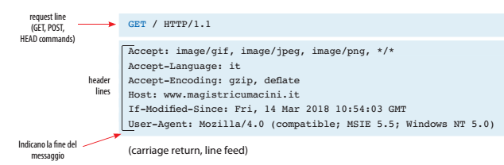
Corpo del messaggio (Message body)
Il corpo del messaggio (message body) di richiesta contiene i dati trasportati

Slide 22
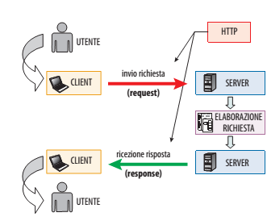
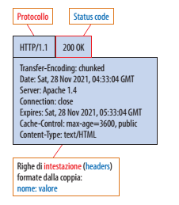
Messaggio di risposta: Response HTTP

Slide 23
Messaggio di richiesta: Request HTTP
La response (risposta) HTTP è organizzata in maniera analoga rispetto a una richiesta.
L’unica differenza è che le risposte iniziano con una riga di stato al posto della riga di richiesta.
La response è formata da:
una riga iniziale conversione protocollo HTTP e stato;
un’intestazione(header) facoltativa;
un corpo(body) facoltativo.

Slide 24
Header HTTP
Gli header della response sono formati, come nel caso della richiesta, da insiemi di coppie, formate da un nome separato dal valore dai due punti (:), che specificano le caratteristiche del messaggio.
Header generali della trasmissione, ad esempio:
MIME-Version: la versione MIME usata per la trasmissione, normalmente 1.0;
Transfer-Encoding: indica la compressione dei dati trasmessi e si riferisce a tutto il messaggio

Slide 25
Header HTTP
Header relativi all’entità trasmessa:
Content-Type: indica il MIME e specifica se si tratta di un testo, un’immagine PNG, un suono WAV, un MPG ecc.;
Expires: indica la data di validità della risorsa.
Header riguardo la richiesta effettuata, ad esempio:
User-Agent: indica la versione e il tipo di browser oltre alla versione e al sistema operativo del client;
Host: indica il nome di dominio del server e la porta TCP sulla quale il server è in ascolto.

Slide 26
Header HTTP
Header della risposta generata, come per esempio:
Server: una stringa che descrive il server: tipo, sistema operativo e versione;
WWW-Authenticate: indica il Tipo di autenticazione e le credenziali per autenticare un utente con il server.
Il protocollo HTTP utilizza messaggi in formato ASCII.

Slide 27
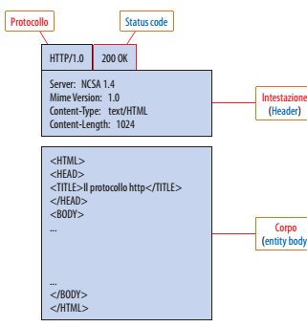
Body della risposta

Slide 28


Metodi (verbi) HTTP
Nella conversazione HTTP, la prima riga di intestazione di una request contiene un elemento chiamato metodo o verbo HTTP
In questo secondo caso viene invece richiesto il metodo DELETE:

Slide 29
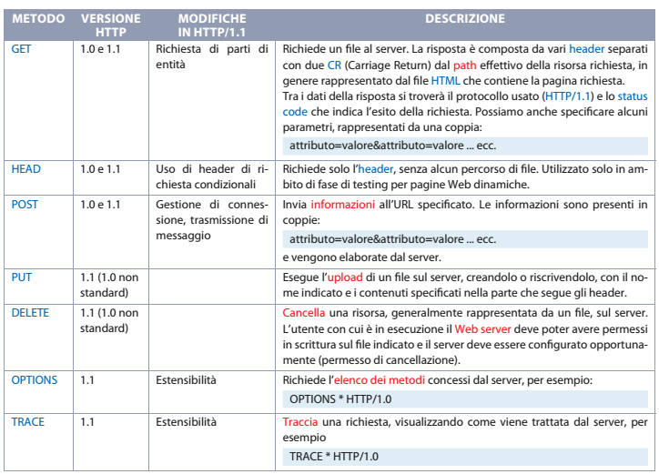
Header HTTP

Slide 30
Metodi (verbi) HTTP
I più importanti metodi HTTP necessari per la conversazione attraverso applicazioni Web server side (API) di tipo RESTful sono:
GET, POST, PUT e DELETE.
Le API per HTTP consentono di eseguire operazioni sui dati presenti sui server.

Slide 31
Metodi (verbi) HTTP
Le applicazioni RESTful (REpresentational State Transfer) consentono di effettuare operazioni da remoto sui dati presenti nei server, che lo permettono, sfruttando i metodi del protocollo HTTP.
Le operazioni del tipo CRUD(Create, Retrieve, Update, Delete), cioè crea, recupera, aggiorna e cancella, possono essere così descritte:
chiedere dati al server (GET)
creare dati sul server (POST)
modificare o sostituire i dati sul server (PUT)
cancellare un oggetto sul server (DELETE)

Slide 32
Header HTTP
La codifica URL viene applicata anche nel caso in cui la richiesta venga generata, per esempio, da un link HTML (tag <a href>) e non solo da campi di un modulo (tag <form>).
Vediamo i passaggi che devono essere effettuati per codificare la stringa da inviare.
La stringa da inviare è sempre formata da una serie di coppie nome campo e valore
Possiamo paragonare il nome campo a una specie di variabile e il valore al dato in essa contenuto

Slide 33
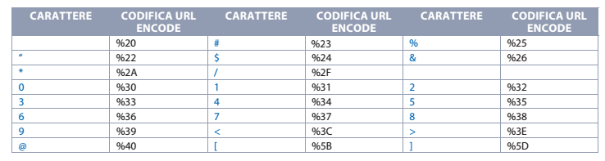
Header HTTP
le operazioni da fare sono le seguenti:
1 convertire tutti i caratteri non sicuri presenti nella stringa in simboli formati dalla percentuale e dal codice ASCII relativo: %xx,dove xxè il valore ASCII del carattere, in esadecimale. I caratteri non sicuri includono =, &, %, @, spazio, +, e altri caratteri non stampabili;
2 eliminare gli spazi vuoti sostituendoli con il carattere %20;
3 unire i nomi e valori con uguale (=) e separare i nomi con ampersand (&), per esempio

Slide 34

Le rappresentazioni HTTP
Come abbiamo visto client e server HTTP si scambiano informazioni riguardanti risorse identificate da un indirizzo (URL o URI)
sia la richiesta sia la risposta contengono una rappresentazione della risorsa
I due elementi cardine della rappresentazione sono:
l’intestazione (header) , che contiene i metadati
il corpo (body) del messaggio, che contiene informazioni che rappresentano dati in qualunque formato

Slide 35
I codici di stato
I codici di stato, o status code, sono dei codici restituiti dai server HTTP per indicare al client l’esito di una richiesta.
Sono stati definiti dall’IETF e sono circa 50 e sono stati suddivisi per categoria:
1 codici da 100-199 (Information)
2 codici da 200-299 (Successful)
3 codici da 300-399 (Redirection)
4 codici da 400-499 (Client error)
5 codici da 500-599 (Server error)

Slide 36
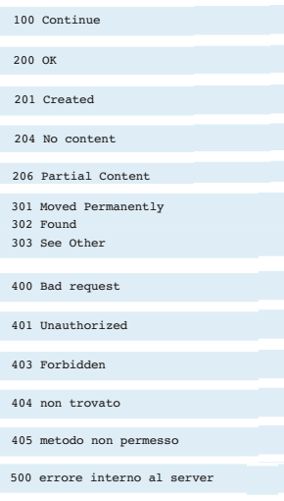
I codici di stato – esempi

Slide 37
Come vedere il funzionamento di HTTP
Se usate Chrome e i suoi strumenti, è disponibile Chrome Developer Tools che nella sua versione completa permette:
la navigazione all’interno del DOM delle pagine Web;
l’analisi e la modifica dell’HTML e dei fogli di stile in tempo reale;
il monitoraggio, il debug e le modifiche del codice JavaScript in tempo reale.

Slide 38
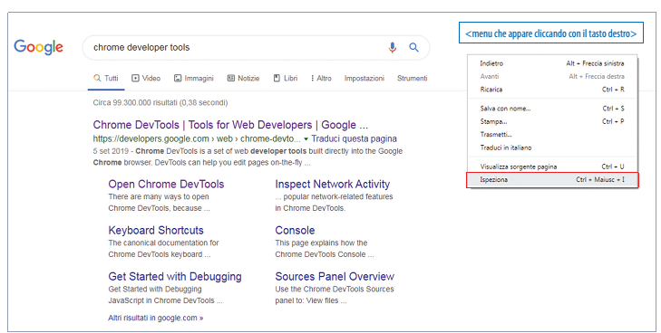
Come vedere il funzionamento di HTTP

Slide 39
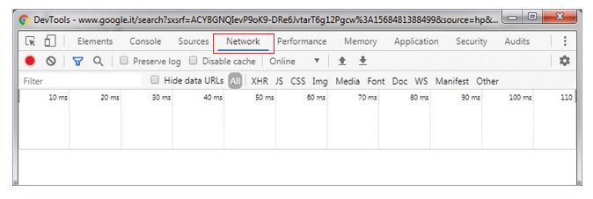
I codici di stato

Slide 40

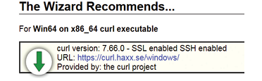
cURL
Un altro utile metodo per prendere confidenza con l’HTTP è di usare un client dedicato
Noi utilizzeremo cURL

Slide 41
I codici di stato
cURL è un software gratuito e open source definito dai sui stessi autori come “command line tool and library for transferring data with URLs”.
cURL viene utilizzato nelle righe di comando o negli script per trasferire i dati in tutti i tipi di dispositivi, dal PC al tablet, dai televisori alle stampanti, dai router alle apparecchiature Audio EDD.
cURL viene utilizzato per effettuare i test dei siti Web, sia semplici come quelli composti da poche pagine che noi realizzeremo, sia estremamente complessi come Facebook o YouTube.
cURL è un software da riga di comando per Shell/DOS che, oltre a HTTP, interagisce con svariati protocolli, come FTP e TELNET.

Slide 42
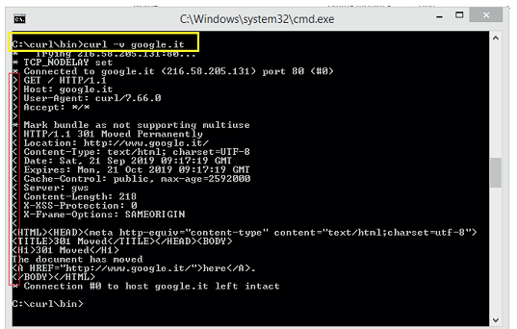
I codici di stato
Con cURLè possibile effettuare molte operazioni:
recuperare una pagina Web e il suo contenuto
inviare in modo fittizio i dati di un form
autenticarci in modo fittizio in un’area riservata
connetterci in modo generico a un Web service

Slide 43
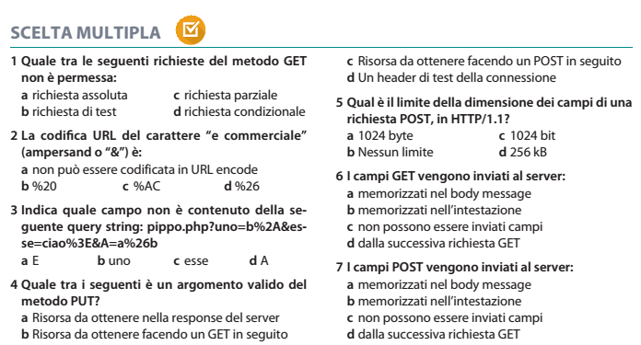

Slide 44
